Slide 1
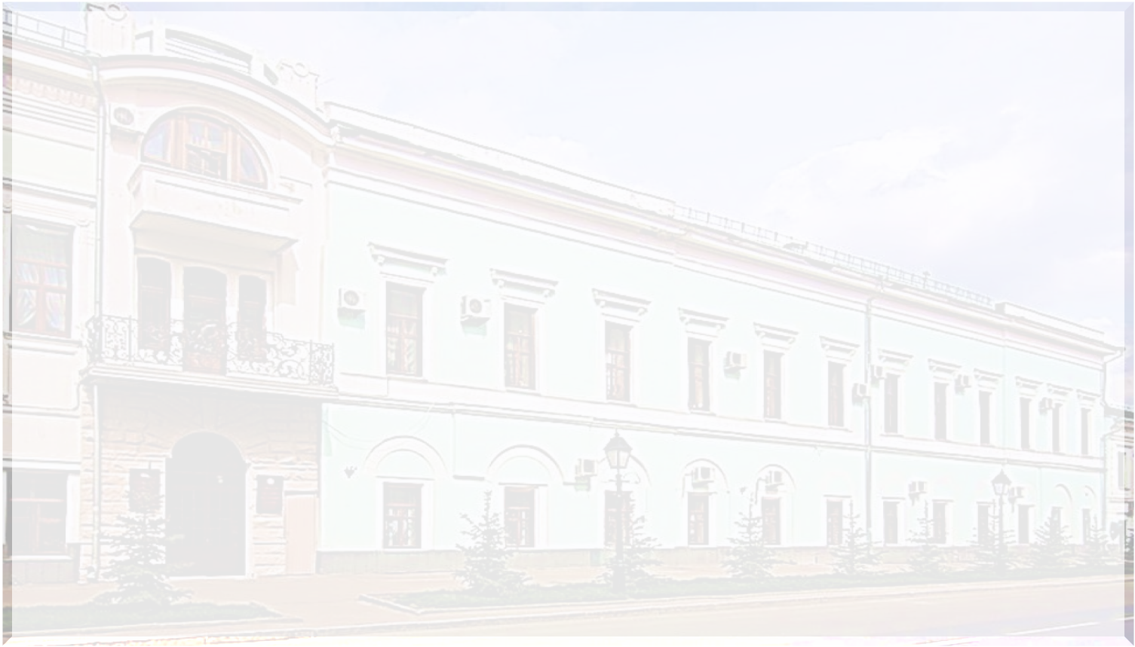


Повышение эффективности деятельности образовательных организаций Республики Татарстан
А.М.Каюмов
Заместитель министра образования и науки
Республики Татарстан

Slide 2


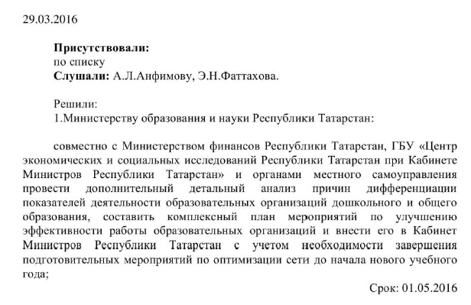
Протокол совещания у Премьер-министра Республики Татарстан И.Ш.Халикова по вопросу повышения эффективности деятельности образовательных организаций Республики Татарстан от 29.03.2016

Slide 3
Во исполнение Протокола
Министерством:
изучены сетевые показатели муниципальных общеобразовательных и дошкольных образовательных организаций
определены 18 муниципальных образований, в которых выявлены значительные отклонения показателей, по которым проведен детальный анализ причин дифференциации показателей деятельности общеобразовательных и дошкольных образовательных организаций
в период с 11 по 13 апреля 2016 года проведены совещания с руководителями исполнительных комитетов, представителями органов управления образованием и финансовых служб 18 муниципальных образований

Slide 4
Анализ сетевых показателей общеобразовательных организаций в 18 районах Республики Татарстан

Slide 5
Анализ сетевых показателей общеобразовательных организаций в 27 районах Республики Татарстан

Slide 6
Анализ численности детей
до 2015 года, в Республике Татарстан уменьшается контингент обучающихся
наибольший отток детей происходит из сельских школ
2015-2016 учебном году по сравнению с 2014-2015 учебным годом контингент обучающихся в сельских школах уменьшился на 2749 человек
В 18 муниципальных образованиях:
снижение контингента обучающихся в 2015-2016 учебном году 1753 человек (4,9%) (от 28 человек в Верхнеуслонском районе до 238 человек в Спасском муниципальном районе)
рост контингента только в 3 районах (Высокогорском, Елабужском, Менделеевском) на 357 (2,3%) человек
Снижение контингента обучающихся влечет за собой и снижение таких показателей, как наполняемость классов, площадь на 1-го обучающегося, расходы на 1-го обучающегося, соотношение обучающегося на 1-го педработника

Slide 7
Общеобразовательные организации
Республики Татарстан
В Республике Татарстан в 2015-2016 учебном году функционируют 1403 школы
Сельские школы:
всего 897 сельских школ;
202 организации (22,5%) малокомплектные, из них 75 начальные , 82 основные, 45 средние
Филиалы:
всего 369 филиалов;
330 филиалов (89,4%) малокомплектные

Slide 8
Малокомплектные школы в 18 районах Республики Татарстан

Slide 9
Малокомплектные школы в 18 районах Республики Татарстан

Slide 10
Рекомендации муниципальным образованиям
Оптимизация неиспользуемых площадей путем их консервации (отключения от отопления) с учетом прогноза рождаемости
Разместить на пустующих площадях общеобразовательных организаций объекты бюджетной сферы
Оптимизация сети общеобразовательных организаций путем их закрытия или временного приостановления при отсутствии обучающихся и реорганизации (изменении вида) и подвоза обучающихся в базовые школы

Slide 11
Анализ использования площадей школ
в 18 районах
в 36 ОО – дошкольные группы
в 148 ОО – дошкольные образовательные организации
в 65 ОО – учреждения культуры (спорта)
в 72 ОО – ФАПы
в 21 ОО – организации связи
в 76 ОО – другие организации (АТС, СМС, Союз ветеранов, афганцев и др.
Возмещено за коммунальные услуги 3,1 млн.руб.

Slide 12
Анализ использования площадей
школ в 18 районах
Нарушения:
Все площади закреплены за школой, кроме Алексеевского и Новошешминского районов
Не возмещаются коммунальные платежи (Апастовский, Верхнеуслонский, Тюлячинский)
Передача в безвозмездное пользование другим небюджетным организациям без арендной платы

Slide 13
Планируемые оптимизационные мероприятия в 2016 году в 18 районах
закрытие 1 начальной школы, 18 филиалов
временное приостановление 2 филиалов
закрытие 2 пришкольных интернатов
реорганизация 48 школ (27 СОШ в ОШ, 6 ОШ в НОШ, 11 в филиалы, 3 НОШ (ОШ) в НШДС, 1 ОО – присоединение дошкольных групп)
консервация 17 559,95 кв.м. площадей школ
передача в казну 2 269,5 кв.м. площадей
Экономия:
без выделения автобусов 42,8 млн.руб.
с учетом выделения 21 автобуса дополнительно
38,9 млн.руб.

Slide 14
Дошкольные образовательные организации Республики Татарстан
всего функционируют 2 033 дошкольные образовательные организации
количество воспитанников 209 457 человек
Дошкольные образовательные организации в 18 районах
всего функционируют 471 дошкольные образовательные организации
количество воспитанников 26 543 человек

Slide 15
Дошкольные образовательные организации
МО | Кол-во ДОО | Кол-во восп-в | наполняемость | площадь на 1-го,кв.м. | расходы на 1восп, тыс.руб. | Воспит./ педработник
Средняя по РТ ДОО |  |  | 21,2 | 10,4 | 97,1 | 10,0
Алексеевский | 19 | 1332 | 15,7 | 11,1 | 106,6 | 8,1
Алькеевский | 33 | 835 | 15,8 | 13,5 | 100,4 | 11,3
Апастовский | 35 | 786 | 15,1 | 9,8 | 93,3 | 10,9
Бавлинский | 20 | 1895 | 19,1 | 13,9 | 107,5 | 8,0
Верхнеуслонский | 19 | 669 | 15,6 | 14,1 | 117,3 | 10,8
Высокогорский | 38 | 2119 | 18,6 | 15,0 | 106,8 | 10,2
Елабужский | 43 | 5671 | 20,2 | 9,2 | 107,2 | 9,9
Заинский | 31 | 2932 | 20,1 | 9,8 | 102,3 | 9,8
К.Устьинский | 13 | 610 | 16,5 | 12,1 | 93,8 | 11,1
Мамадышский | 39 | 1978 | 19,4 | 12,1 | 104,6 | 10,0
Менделеевский | 22 | 1747 | 21 | 10,7 | 95,9 | 10,1
Мензелинский | 34 | 1570 | 16,5 | 13,4 | 112,2 | 9,4
Новошешминский | 20 | 659 | 15,7 | 14,3 | 116,3 | 11,2
Рыбно-Слободский | 22 | 794 | 17,3 | 12,4 | 100,3 | 8,1
Спасский | 26 | 729 | 14,6 | 13,1 | 109,7 | 9,3
Тетюшский | 19 | 774 | 15,2 | 15,6 | 105,7 | 8,2
Тюлячинский | 17 | 632 | 17,1 | 22,3 | 116,0 | 11,2
Черемшанский | 21 | 811 | 15,9 | 16,3 | 112,6 | 12,3
Итого | 471 | 26 543 | х | х | х | х

Slide 16
Рекомендации муниципальным районам
Оптимизация неиспользуемых площадей путем их консервации (отключения от отопления), если в ближайшие годы нет перспективы роста количества детей в населенном пункте (изучить прогноз рождаемости) и здание дошкольной образовательной организации находится в неудовлетворительном состоянии
Разместить на пустующих площадях дошкольных образовательных организаций объекты бюджетной сферы

Slide 17
Анализ использования площадей ДОО в 18 районах
в 1 ДОО – общеобразовательная организация
в 10 ДОО – учреждения культуры (спорта)
в 36 ДОО – ФАПы
в 11 ДОО – организации связи
в 21 ДОО – другие организации (АТС, СМС, Союз ветеранов, афганцев и др.)
70 ДОО функционируют в зданиях общеобразовательных организаций
2 ДОО – в зданиях других организаций (дом Культуры)

Slide 18
Планируемые оптимизационные мероприятия в 2016 году в 18 районах
закрытие 5 ДОО, 1 филиала
временное приостановление действия 3 ДОО
реорганизация 20 ДОО путем присоединения к общеобразовательным организациям
сокращение 79,2 штатных единиц
оптимизация 743, кв.м площадей
консервация 2446,3 кв.м площади зданий
передача в казну 21,9 кв.м площади
Экономия в год 28,7 млн.руб.

Slide 19
Показатель «Расходы на 1-го обучающегося по муниципальным общеобразовательным организациям»
Наименование МО | расходы на 1-го обучающегося за 2015 год (тыс.руб.) | расходы на 1-го обучающегося рекомендованные на 2016 год (тыс.руб.) | Наименование МО | расходы на 1-го обучающегося за 2015 год (тыс.руб.) | расходы на 1-го обучающегося рекомендованные на 2016 год (тыс.руб.)
Наб.Челны | 47,2 | 47,2 | Лаишевский | 91,2 | 90,2
Казань | 50,5 | 50,2 | Актанышский | 91,4 | 90,4
Зеленодольский | 55,0 | 54,9 | Аксубаевский | 91,6 | 90,6
Елабужский | 55,7 | 55,6 | Алексеевский | 92,3 | 91,3
Нижнекамский | 57,7 | 57,6 | Тукаевский | 93,3 | 92,3
Альметьевский | 59,0 | 58,9 | Мензелинский | 96,3 | 95,6
Чистопольский | 62,2 | 62,1 | Мамадышский | 97,1 | 96,1
Лениногорский | 63,0 | 62,9 | Камско-Устьинский | 101,3 | 99,3
Бугульминский | 65,8 | 65,7 | Кайбицкий | 106,0 | 104,0
Азнакаевский | 69,4 | 69,2 | Муслюмовский | 107,3 | 105,3
Менделеевский | 70,5 | 70,0 | Тетюшский | 108,6 | 106,6
Агрызский | 70,7 | 70,5 | Спасский | 108,9 | 106,5
Нурлатский | 70,8 | 70,5 | Дрожжановский | 109,1 | 107,1
Сармановский | 74,8 | 74,6 | Атнинский | 109,9 | 107,9
Бавлинский | 74,9 | 74,7 | Сабинский | 113,8 | 111,8
Ютазинский | 78,0 | 77,8 | Апастовский | 114,3 | 112,3
Заинский | 78,7 | 78,5 | Рыбно-Слободский | 114,5 | 112,5
Арский | 80,7 | 80,5 | Новошешминский | 116,3 | 114,3
Буинский | 81,9 | 81,7 | Черемшанский | 118,0 | 116,0
Пестречинский | 82,7 | 82,5 | Алькеевский | 119,9 | 117,9
Высокогорский | 86,5 | 86,2 | Верхнеуслонский | 124,5 | 122,5
Кукморский | 87,8 | 87,5 | Тюлячинский | 125,4 | 123,4
Балтасинский | 89,1 | 88,9 | Итого по РТ | 64,7 | 64

Slide 20
Показатель «Соотношение численности обучающихся в расчете на
1 педагогического работника (человек)2 по муниципальным общеобразовательным организациям
Наименование МО | соотношение обучающийся/ педработник за 2015 год (чел.) | рекомендованное соотношение на 2016 год (чел.) | Наименование МО | соотношение обучающийся/педработник за 2015 год (чел.) | рекомендованное соотношение на 2016 год (чел.)
Наб.Челны | 15,9 | 16,0 | Арский | 7,4 | 7,5
Казань | 14,6 | 14,8 | Кукморский | 7,3 | 7,4
Бугульминский | 13,5 | 13,6 | Балтасинский | 6,9 | 6,9
Альметьевский | 13,2 | 13,3 | Алексеевский | 6,8 | 6,9
Зеленодольский | 13,2 | 13,3 | Аксубаевский | 6,7 | 6,8
Нижнекамский | 13,2 | 13,3 | Мамадышский | 6,7 | 6,8
Елабужский | 12,2 | 12,3 | Спасский | 6,7 | 6,8
Лениногорский | 11,0 | 11,1 | Камско-Устьинский | 6,6 | 6,7
Агрызский | 10,2 | 10,3 | Актанышский | 6,5 | 6,6
Чистопольский | 10,2 | 10,3 | Кайбицкий | 6,5 | 6,6
Заинский | 9,9 | 10,0 | Верхнеуслонский | 6,2 | 6,3
Нурлатский | 9,9 | 10,0 | Атнинский | 6,1 | 6,2
Менделеевский | 9,8 | 10,0 | Дрожжановский | 6,1 | 6,2
Азнакаевский | 9,5 | 9,6 | Новошешминский | 6,1 | 6,2
Ютазинский | 9,4 | 9,5 | Черемшанский | 6,0 | 6,1
Мензелинский | 9,3 | 9,4 | Тетюшский | 5,9 | 6,0
Бавлинский | 9,0 | 9,1 | Муслюмовский | 5,7 | 5,8
Лаишевский | 8,7 | 8,8 | Сабинский | 5,7 | 5,8
Тукаевский | 8,7 | 8,8 | Апастовский | 5,5 | 5,6
Сармановский | 8,4 | 8,5 | Тюлячинский | 5,3 | 5,4
Буинский | 8,3 | 8,4 | Рыбно-Слободский | 5,2 | 5,3
Высокогорский | 7,6 | 7,8 | Алькеевский | 5,1 | 5,2
Пестречинский | 7,5 | 7,6 | Итого по РТ | 10,6 | 10,7

Slide 21
Показатель «Расходы на 1-го воспитанника по муниципальным дошкольным образовательным организациям»
Наименование МО | расходы на 1-го воспитанника за 2015 год (тыс.руб.) | расходы на 1-го воспитанника рекомендованные на 2016 год (тыс.руб.) | Наименование МО | расходы на 1-го воспитанника за 2015 год (тыс.руб.) | расходы на 1-го воспитанника рекомендованные на 2016 год (тыс.руб.)
Пестречинский | 80,8 | 80,7 | Чистопольский | 100,6 | 100,2
Арский | 81,0 | 80,7 | Аксубаевский | 102,1 | 99,8
Казань | 86,8 | 86,7 | Заинский | 102,3 | 101,9
Ютазинский | 89,0 | 88,9 | Сабинский | 102,3 | 101,9
Кайбицкий | 89,1 | 89,0 | Муслюмовский | 103,4 | 103,0
Тукаевский | 89,7 | 89,6 | Буинский | 104,1 | 103,7
Сармановский | 90,8 | 90,7 | Мамадышский | 104,6 | 102,6
Атнинский | 91,1 | 91,0 | Бугульминский | 105,6 | 105,2
Зеленодольский | 91,8 | 91,7 | Тетюшский | 105,7 | 105,3
Апастовский | 93,3 | 93,4 | Наб.Челны | 106,3 | 104,0
Кукморский | 93,4 | 93,3 | Алексеевский | 106,6 | 105,6
Актанышский | 93,8 | 93,7 | Высокогорский | 106,8 | 105,8
Камско-Устьинский | 93,8 | 93,7 | Елабужский | 107,2 | 106,0
Дрожжановский | 95,0 | 94,9 | Бавлинский | 107,5 | 106,5
Альметьевский | 95,2 | 95,1 | Нижнекамский | 107,9 | 106,9
Нурлатский | 95,3 | 95,2 | Лениногорский | 109,3 | 108,3
Менделеевский | 95,9 | 95,8 | Спасский | 109,7 | 107,8
Азнакаевский | 97,2 | 97,0 | Мензелинский | 112,2 | 111,2
Агрызский | 97,5 | 97,3 | Черемшанский | 112,6 | 111,6
Балтасинский | 97,8 | 97,6 | Тюлячинский | 116,0 | 115,0
Лаишевский | 98,3 | 98,1 | Новошешминский | 116,3 | 115,3
Рыбно-Слободский | 100,3 | 100,0 | Верхнеуслонский | 117,3 | 116,0
Алькеевский | 100,4 | 100,0 | Итого по РТ | 97,1 | 96,5

Slide 22
Показатель «Соотношение численности воспитанников в расчете на
1 педагогического работника (человек)» по муниципальным ДОО
Наименование МО | соотношение воспитанник/ педработник 2015 год (чел.) | соотношение, рекомендованное на 2016 год (чел.) | Наименование МО | соотношение воспитанник/педработник 2015 год (чел.) | соотношение, рекомендованное на 2016 год (чел.)
Пестречинский | 14,2 | 14,2 | Нурлатский | 10,0 | 10,1
Лаишевский | 14,0 | 14,0 | Чистопольский | 10,0 | 10,1
Тукаевский | 13,7 | 13,7 | Елабужский | 9,9 | 10,0
Муслюмовский | 12,8 | 12,8 | Альметьевский | 9,8 | 9,9
Атнинский | 12,5 | 12,5 | Заинский | 9,8 | 9,9
Дрожжановский | 12,3 | 12,3 | Кайбицкий | 9,7 | 9,8
Черемшанский | 12,3 | 12,3 | Лениногорский | 9,7 | 9,8
Кукморский | 12,0 | 12,0 | Наб.Челны | 9,7 | 10,0
Сабинский | 11,4 | 11,4 | Агрызский | 9,5 | 9,6
Алькеевский | 11,3 | 11,3 | Мензелинский | 9,4 | 9,5
Арский | 11,3 | 11,3 | Сармановский | 9,3 | 9,4
Новошешминский | 11,2 | 11,2 | Спасский | 9,3 | 9,4
Тюлячинский | 11,2 | 11,2 | Балтасинский | 9,1 | 9,2
Камско-Устьинский | 11,1 | 11,1 | Бугульминский | 9,0 | 9,1
Апастовский | 10,9 | 11,0 | Буинский | 8,8 | 8,9
Верхнеуслонский | 10,8 | 10,9 | Нижнекамский | 8,7 | 8,8
Ютазинский | 10,8 | 10,9 | Аксубаевский | 8,6 | 8,7
Казань | 10,5 | 10,7 | Азнакаевский | 8,2 | 8,3
Зеленодольский | 10,3 | 10,4 | Тетюшский | 8,2 | 8,3
Актанышский | 10,2 | 10,3 | Алексеевский | 8,1 | 8,2
Высокогорский | 10,2 | 10,3 | Рыбно-Слободский | 8,1 | 8,2
Менделеевский | 10,1 | 10,2 | Бавлинский | 8,0 | 8,1
Мамадышский | 10,0 | 10,1 | Итого по РТ | 10 | 10,3

Slide 23
СПАСИБО ЗА ВНИМАНИЕ!

